Slide 1
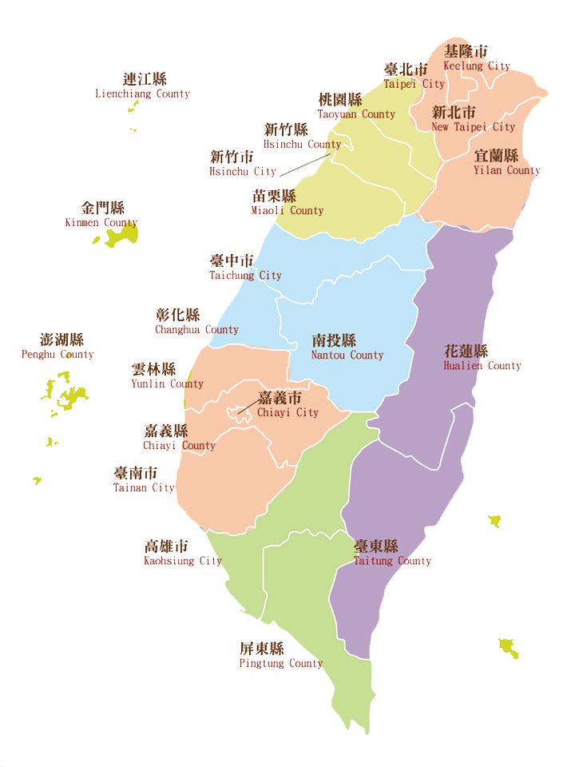
台灣觀光景點
組別：第 19 組
班級：西語一B
組員：403120289 謝妤柔
403120107 何思蔓
403120602 葉芷茜
403120545 沈宜萱
403120644 郭子菲
403120388 連凱郁

Slide 2

目 錄
1. 前言∙∙∙∙∙∙∙∙∙∙∙∙∙∙∙∙∙∙∙∙∙∙∙∙∙∙∙∙∙∙∙∙∙∙∙∙∙∙∙∙∙∙∙∙∙∙∙∙∙∙∙∙∙∙∙∙∙∙∙∙∙∙∙∙∙∙∙∙P.03
2. 紅毛城∙∙∙∙∙∙∙∙∙∙∙∙∙∙∙∙∙∙∙∙∙∙∙∙∙∙∙∙∙∙∙∙∙∙∙∙∙∙∙∙∙∙∙∙∙∙∙∙∙∙∙∙∙∙∙∙∙∙∙∙∙∙∙∙∙P.04
3. 中正紀念堂∙∙∙∙∙∙∙∙∙∙∙∙∙∙∙∙∙∙∙∙∙∙∙∙∙∙∙∙∙∙∙∙∙∙∙∙∙∙∙∙∙∙∙∙∙∙∙∙∙∙∙∙∙∙∙∙∙∙∙∙P.05
4. 日月潭∙∙∙∙∙∙∙∙∙∙∙∙∙∙∙∙∙∙∙∙∙∙∙∙∙∙∙∙∙∙∙∙∙∙∙∙∙∙∙∙∙∙∙∙∙∙∙∙∙∙∙∙∙∙∙∙∙∙∙∙∙∙∙∙∙P.06
5. 阿里山國家風景區∙∙∙∙∙∙∙∙∙∙∙∙∙∙∙∙∙∙∙∙∙∙∙∙∙∙∙∙∙∙∙∙∙∙∙∙∙∙∙∙∙∙∙∙∙∙∙∙∙∙∙P.07
6. 安平古堡∙∙∙∙∙∙∙∙∙∙∙∙∙∙∙∙∙∙∙∙∙∙∙∙∙∙∙∙∙∙∙∙∙∙∙∙∙∙∙∙∙∙∙∙∙∙∙∙∙∙∙∙∙∙∙∙∙∙∙∙∙∙P.08
7. 太魯閣國家公園∙∙∙∙∙∙∙∙∙∙∙∙∙∙∙∙∙∙∙∙∙∙∙∙∙∙∙∙∙∙∙∙∙∙∙∙∙∙∙∙∙∙∙∙∙∙∙∙∙∙∙∙∙∙P.09
8. 結論∙∙∙∙∙∙∙∙∙∙∙∙∙∙∙∙∙∙∙∙∙∙∙∙∙∙∙∙∙∙∙∙∙∙∙∙∙∙∙∙∙∙∙∙∙∙∙∙∙∙∙∙∙∙∙∙∙∙∙∙∙∙∙∙∙∙∙P.10

Slide 3

前言：
我們想要做「台灣觀光景點」這個主題的原因，是因為近年來，台灣的觀光產業愈來愈發達，愈來愈多的外國觀光客都知道台灣，進而想要來拜訪台灣。台灣雖然是比較屬於地狹人稠的地形，但還是有許多自然藝術景觀與人造藝術景觀，無論是國家公園還是歷史古蹟，每到假日，總會有許多人潮蜂擁而至。
台灣是個好山好水，但是並不無聊的地方，怎麼說呢？假如你去看了台灣的歷史古蹟，你可以知道當時的生活情況或戰爭情景，許多的古物殘骸、斷垣殘壁，讓我們一一見證以前的台灣所發生的種種。
假如你去到了國家公園，在欣賞自然風光、聆聽蟲鳴鳥叫、讚嘆大自然的神奇的同時，你也能從中體會到，為什麼國家政府要將這一塊地方設為國家財產，精心規畫並好好的將它保留、保護下來。
以下我們選擇了六個我們覺得在台灣值得拜訪的地方，北部、中部、南部、東部基本上都有一個，對於每一個地點我們做了一些簡單的相關介紹，還有要怎麼去到那個地方的相關資訊，在未來有機會有時間的話，期盼您也能去拜訪一回這些地方，享受台灣這座寶島的美麗。

Slide 4
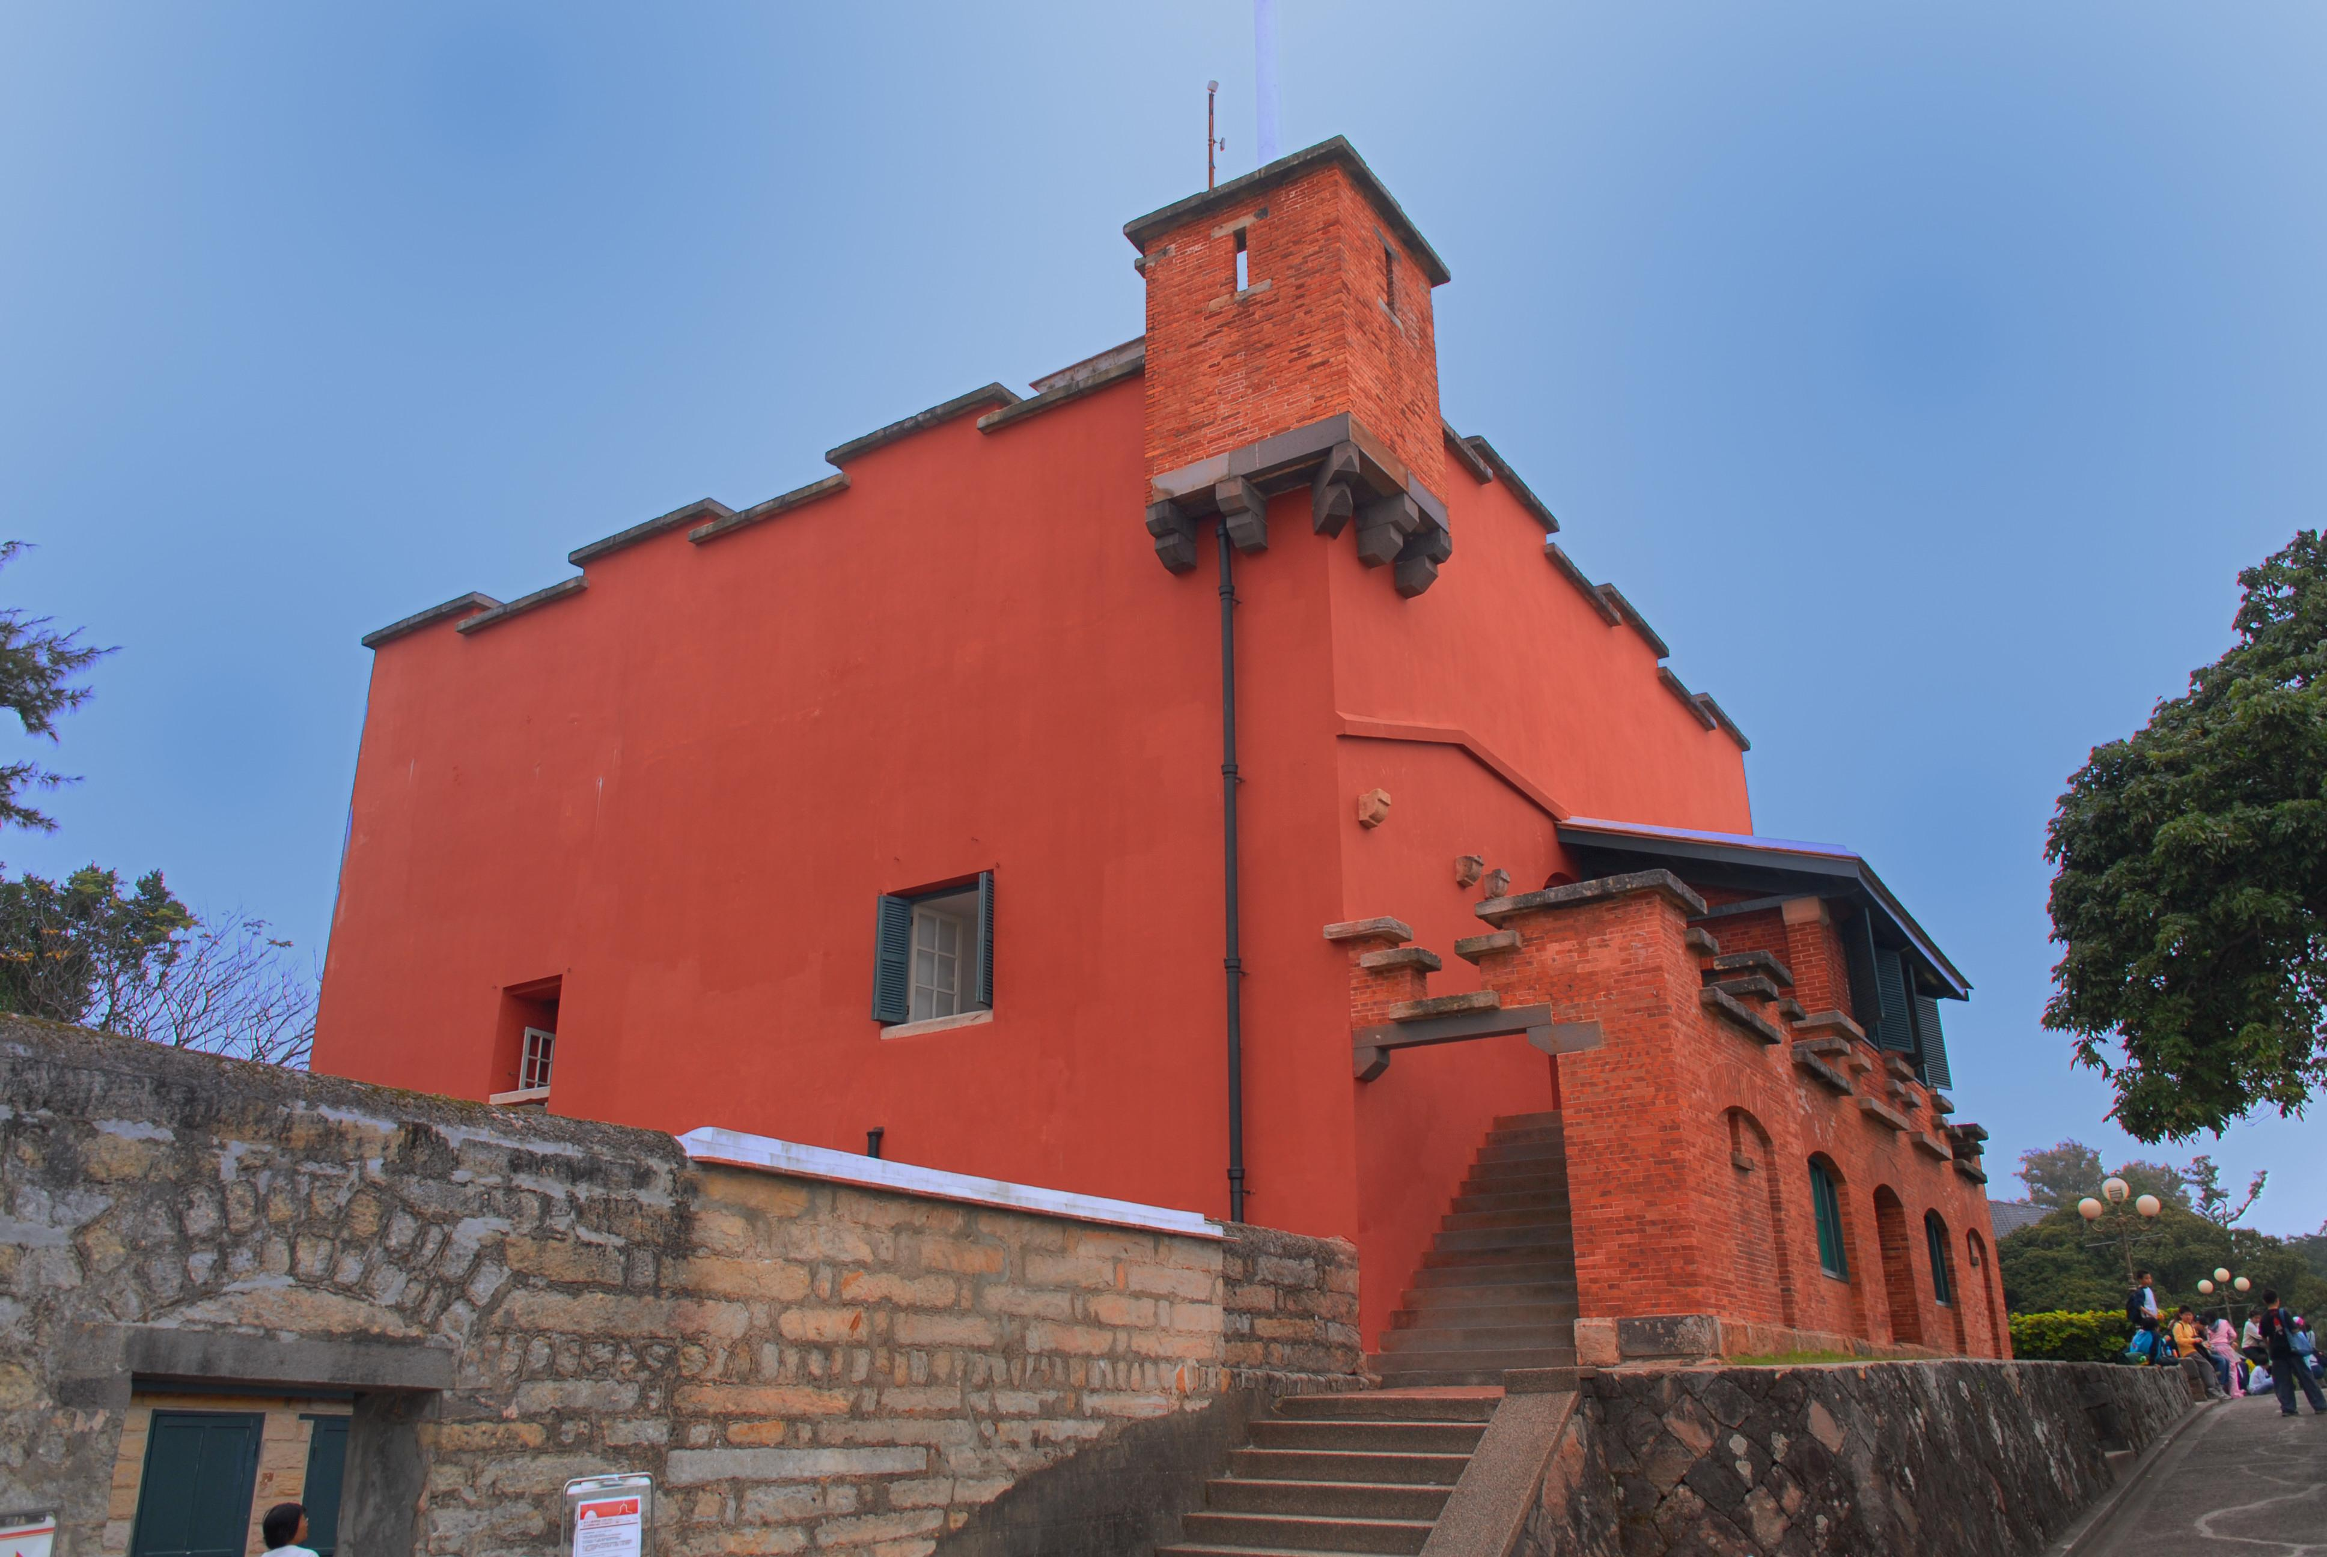
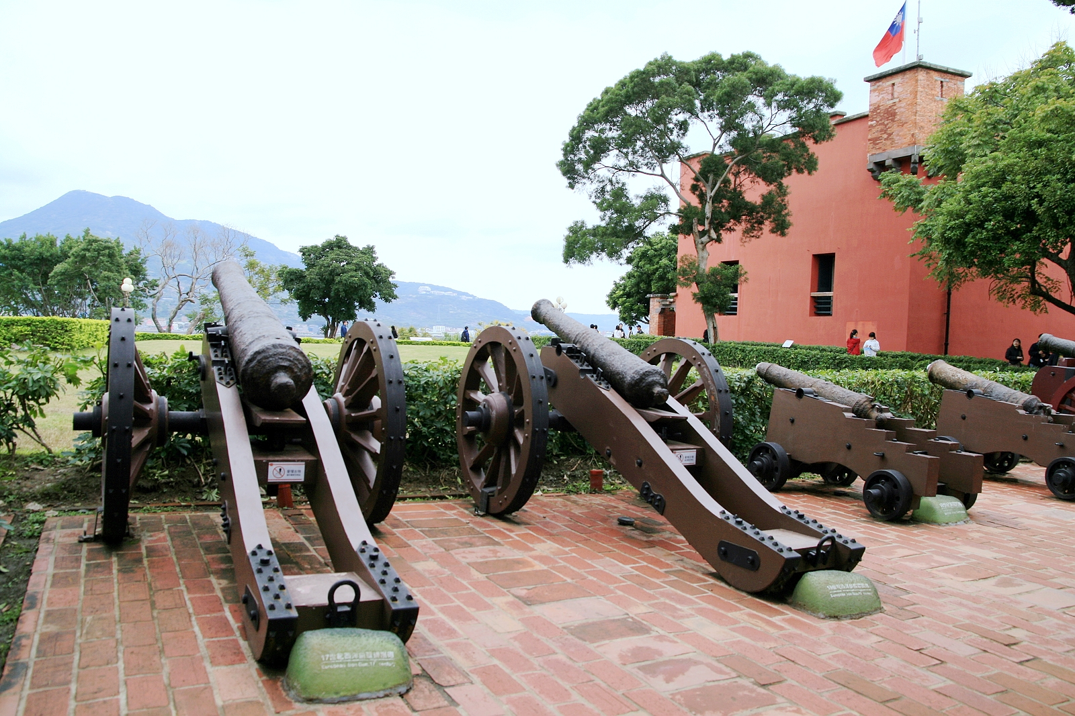
紅毛城
一、位置：新北市淡水區中正路28巷1號
二、簡史：
1. 1628年由西班牙人所建，命名為「聖多明哥城」；其後由於遭到破壞，
由荷蘭人重建，更名為「安東尼堡」。
2. 為什麼叫做紅毛城呢？因為外國人的髮色偏淡且偏紅，而當時平埔族人
把這些外國人稱為紅毛番，而紅毛番所住的地方就是紅毛城。這就是紅毛
城得名的由來。
三、交通：
1. 開車到達淡水之後沿著中正路持續行駛，即可到達紅毛城。
2. 捷運搭紅線至捷運淡水站下車，轉公車紅26或836即可到達紅毛城。

Slide 5
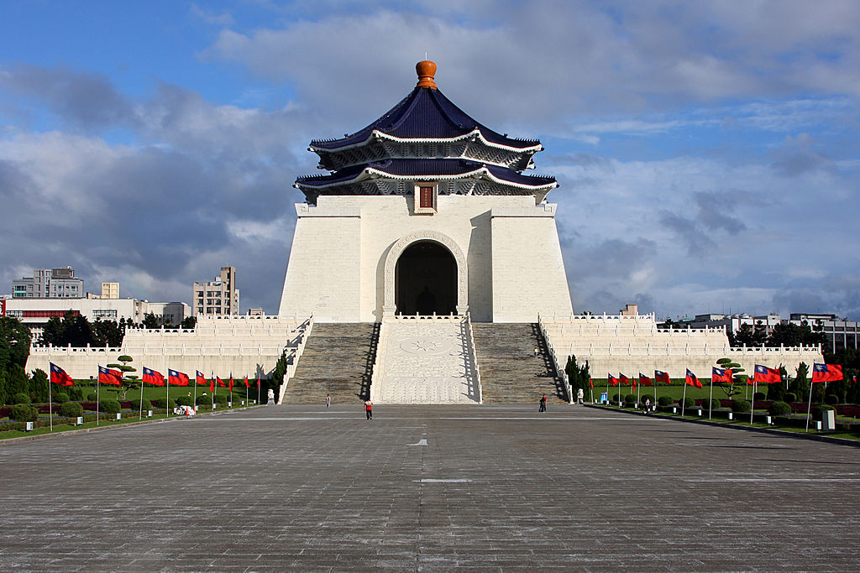
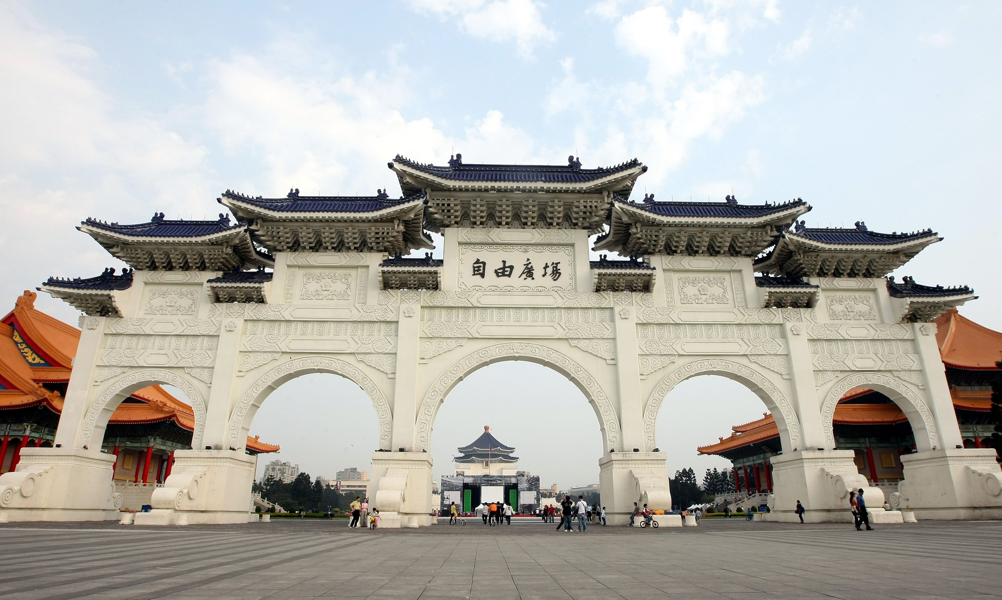
中正紀念堂
一、位置：台北市中正區中山南路21號
二、簡介：
1. 全區250000平方公尺，主樓高76高尺。中央有一個大廣場名為「自由廣場」
，而在廣場的兩側蓋有國家戲劇院和國家音樂廳(合稱兩廳院)。
2. 建築物外表以藍、白兩色為主，象徵中華民國國徽中的「青天白日」；紀念
堂平面為方形格局，象徵蔣中正的「中正」。
3. 紀念堂的正面共有花崗岩84階，大廳階梯5階，共計89階，表示蔣中正享年
89歲。台階中間為中華民國國徽圖案的丹陛，在中國傳統建築中，只用於宮
殿或廟堂。
4. 從上午九點到下午五點，每隔一小時有一次三軍儀隊交接儀式，場面壯觀，
令人震懾，有機會拜訪中正紀念堂一定要駐足觀賞一下。
三、交通：
1. 搭乘捷運紅線至捷運中正紀念堂站下車，由5號出口出站，步行約10分鐘
即抵。

Slide 6
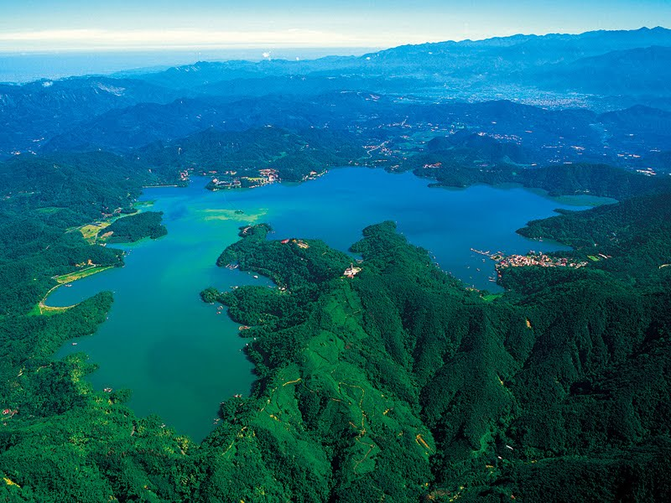
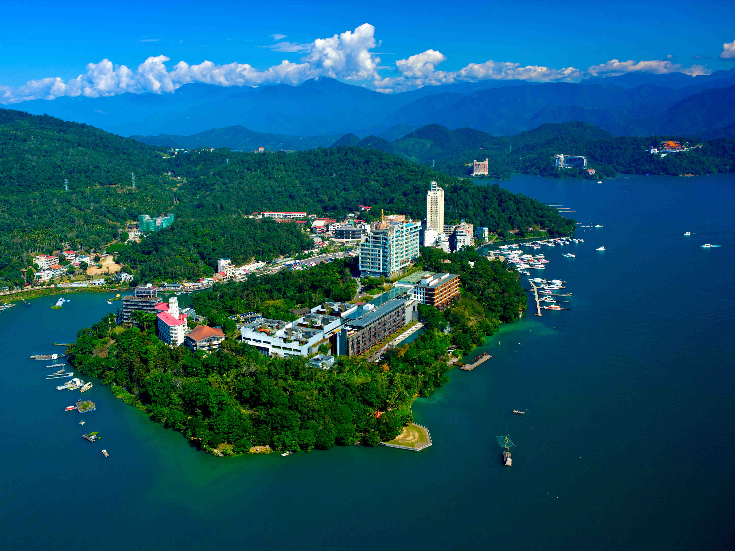
日月潭
一、位置：南投縣魚池鄉中山路599號
二、簡介：
1. 湖面海拔高度748公尺，面積7.93平方公里，最大水深27公尺。
2. 以拉魯島(Lalu)為界，東、西兩側因形似「日輪」和「月鉤」而得名。
3. 以「高山湖泊」、「原住民文化」、「自然生態」等為觀光遊憩特色。
4. 傳說在千百年前，一群邵族獵人因為追捕一頭罕見的白鹿，因而翻山越
嶺，不知不覺來到了一處有著青山綠水的地方，也就是現在的日月潭。
5. 這裡有個原住民部落──邵族，來到這裡不妨可以去聽聽他們的音樂，
看看他們的舞蹈，品嘗他們富有野味的美食小吃喔。
三、交通：
1. 大眾運輸工具，搭乘台鐵至【台中站】下車，轉乘客運即刻到達日月潭。
2. 纜車，日月潭至九族文化村，來回票價300元。

Slide 7
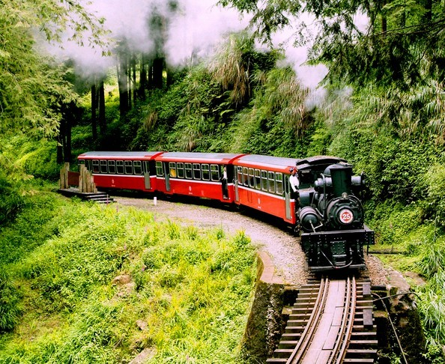
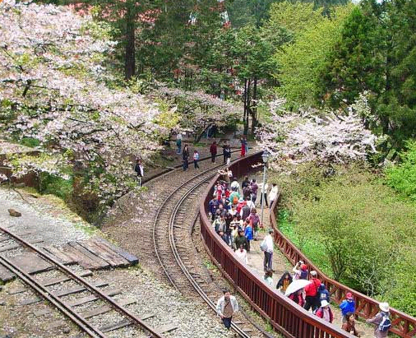
阿里山國家風景區
一、位置：嘉義縣番路鄉觸口村車埕51號 阿里山國家風景區管理處
二、簡介：
1. 占地面積1397.83公頃，由18座大山組成，屬玉山山脈支脈。上山途中的氣溫
呈垂直分佈，擁有熱、溫、涼三帶氣候，因此能看到的生態也就比其他地區更
為豐富多樣。
2. 阿里山五奇：日出、雲海、晚霞、森林鐵路和神木。
3. 阿里山新八景：塔山奇岩、28號巨木、小笠原山、水山巨木、香林拱橋、慈雲
觀景、神怡流瀑以及阿里山神木遺跡。
4. 每年3月至4月是阿里山的櫻花季，寒冷的冬天過去，溫暖的春天到來，有時間
不妨到山上走走，做做森林浴，吸收芬多精，欣賞櫻花的美。
三、交通：
1. 搭乘嘉義縣公車【嘉義─阿里山】路線，即可抵達。
2. 搭乘阿里山小火車──阿里山號，從【嘉義站】至【奮起湖站】，票價約250元。
(由於【奮起湖站】至【阿里山站】尚未復駛，所以最高只能搭至【奮起湖站】。)

Slide 8
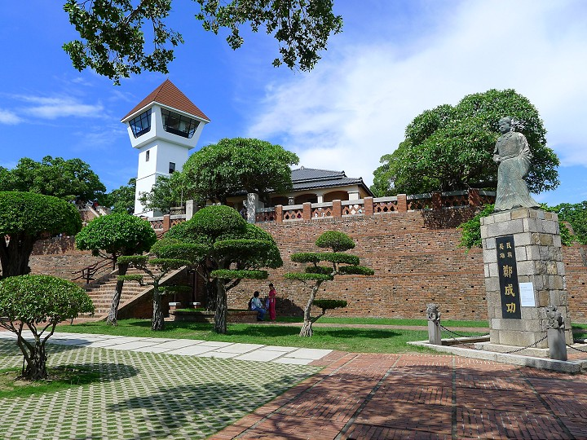
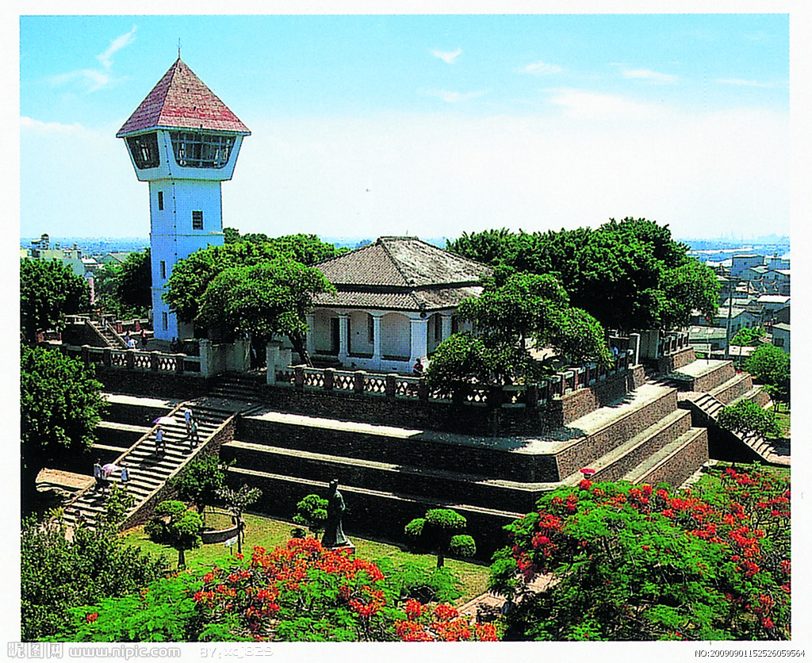
安平古堡
一、位置：台南市安平區國勝路82號
二、簡史：
1. 1624年，荷蘭人來到大員(今安平)，建立「熱蘭遮城」(今安平古堡)，
作為在台統治的據點。
2. 1662年，鄭成功攻下熱蘭遮城，順利的將荷蘭人除出台灣，建立台灣
史上第一個漢人政權。
3. 鄭氏王朝的三代統治者皆駐居於此，所以又稱為「王城」。
三、交通：
1. 開車，永康交流道下，接公園路由南門圓環至民生路，然後走安平路接
觀音街即可到達。
2. 市區公車99、88、2至【安平古堡站】。

Slide 9
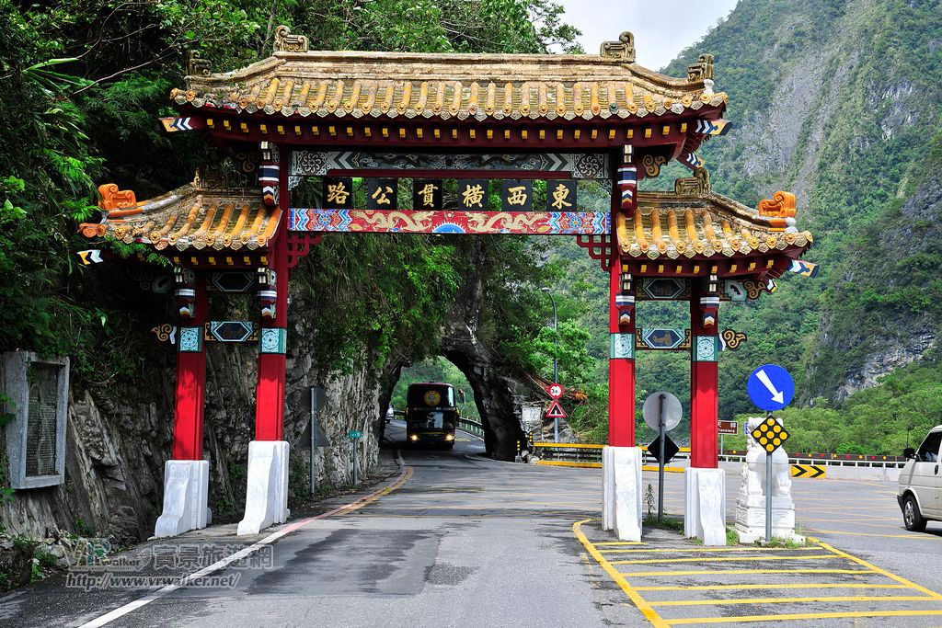
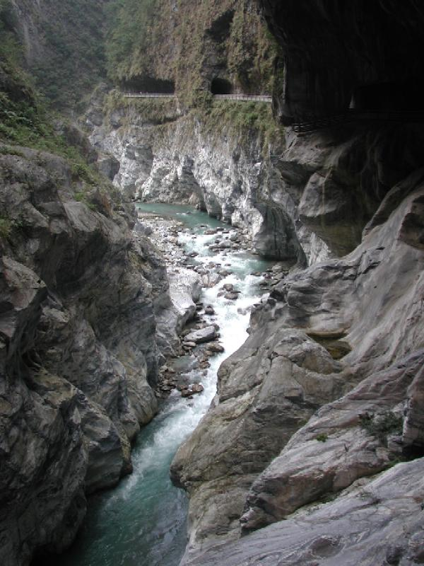
太魯閣國家公園
一、位置：花蓮縣秀林鄉富世村富世291號 太魯閣國家公園管理處
二、簡介：
1. 占地面積920平方公里，東臨太平洋，中央山脈北段通過園區，園區最高
點為海拔3742公尺的南湖大山。
2. 全區南、北地勢均高，中央地帶因為位在歐亞大陸板塊和菲律賓海板塊
的碰撞交界，以及太平洋西岸亞熱帶颱風豪雨區，因此有著複雜的地形。
3. 急速進行的造山運動，再加上立霧溪的急速下切作用，形成奇特的高
山配上峽谷的地形，讓我們看到大自然的鬼斧神工。
4. 太魯閣峽谷地形多成狹窄的U字型，其岩質多為大理石。
三、交通：
1. 搭乘台鐵至【新城站】下。
2. 搭乘台鐵至【花蓮站】下，轉搭花蓮客運(往太魯閣)，或花蓮客運(往天祥)
至太魯閣遊客中心站下。

Slide 10

結論與心得
經過這次的分組報告，有些地方我們組內有組員已經有去過了，雖然大部分都是從網路上所找到的資訊，但是當其他組員在分享那個時候他去拜訪某個地方時，他把他當時所看到的景物還有對那個地方的評價都跟我們做說明，我們也聽的津津有味。
就位在淡水的紅毛城，雖然現在都整修的很漂亮，很適合拍照，但我們對於過去那段歷史卻很難感同身受。而去過中正紀念堂的組員說，當時他看到衛兵交接儀式，看得合不攏嘴，真的太帥了。去爬過阿里山的組員說，春天真的很適合去那裡，櫻花盛開的美景，然後隨風飄下，彷彿置身在畫裡一般。
在做報告的過程中，我們發現到，原來台灣還有這麼多好玩好漂亮的地方，很多地方都還沒有去過，以前也都只是在網路上、電視上、或是經由口耳相傳而聽說過而已，不過我們希望，未來有朝一日一定要親自到這些風景名勝去實地拜訪，也許我們會有屬於我們自己的新發現，而不再是只能看著旅遊雜誌或是網路資訊的內容，那樣的不具真實感。

Slide 11

◎紅毛城：http://travel.network.com.tw/tourguide/point/showpage/433.html
◎中正紀念堂：http://zh.wikipedia.org/wiki/%E4%B8%AD%E6%AD%A3%E7%B4%80%E5%BF%B5%E5%A0%82
◎日月潭：http://www.sunmoonlake.gov.tw/index.aspx
◎安平古堡：http://zh.wikipedia.org/wiki/%E5%AE%89%E5%B9%B3%E5%8F%A4%E5%A0%A1 http://travel.network.com.tw/tourguide/point/showpage/162.html
◎阿里山國家風景區： http://recreation.forest.gov.tw/RA/ra_1_1.aspx?RA_ID=0500001 http://www.railway.gov.tw/tw/Alishan/page5.html
◎太魯閣國家公園：http://zh.wikipedia.org/wiki/%E5%A4%AA%E9%AD%AF%E9%96%A3%E5%9C%8B%E5%AE%B6%E5%85%AC%E5%9C%92
資料來源

